Slide 1
PROMOZIONE DELLA SALUTE E SICUREZZA Corso di Laurea in Infermieristica P
Corrado De Vito
Dipartimento di Sanità Pubblica e Malattie Infettive
corrado.devito@uniroma1.it
Misure di frequenza

Slide 2
EPIDEMIOLOGIA: OBIETTIVI
Malattia
Descrivere stati di salute e di malattia nella popolazione
Salute
t
Fattori genetici
Individuare determinanti di salute e di malattia
Fattori ambientali, stile di vita
Trattamenti
Valutare l’efficacia degli interventi sanitari (preventivi o curativi)
Promozione della salute
Misure preventive
Servizi di igiene pubblica

Slide 3
EPIDEMIOLOGIA: MODELLI DI STUDIO
Malattia
Salute
STUDI DESCRITTIVI
t
Fattori genetici
STUDI ANALITICI
Fattori ambientali, stile di vita
Trattamenti
STUDI SPERIMENTALI
Promozione della salute
Misure preventive
Servizi di igiene pubblica

Slide 4
Poem by Rudyard Kipling
following the story "Elephant's Child" in "Just So Stories"
I keep six honest serving-men (They taught me all I knew); Their names are What and Why and When And How and Where and Who. I send them over land and sea, I send them east and west; But after they have worked for me, I give them all a rest.
I let them rest from nine till five, For I am busy then, As well as breakfast, lunch, and tea, For they are hungry men. But different folk have different views; I know a person small She keeps ten million serving-men, Who get no rest at all! She sends em abroad on her own affairs, From the second she opens her eyes One million Hows, Two million Wheres, And seven million Whys!

Slide 5
STUDI DESCRITTIVI
Calcolare i tassi di
mortalità o incidenza
grezzi, specifici e
standardizzati
Illustrare il quadro della
distribuzione delle varie
malattie in rapporto a tempo,spazio e caratteristiche individuali
OBIETTIVI
Ipotizzare, anche attraverso correlazioni “ecologiche”, l’associazione tra malattie e fattori di rischio

Slide 6
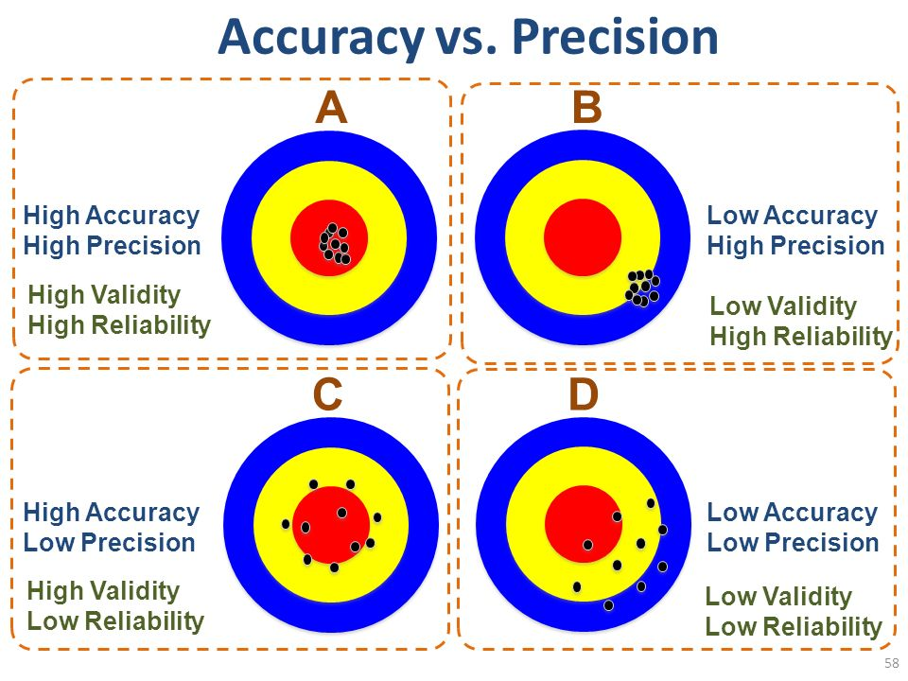

Slide 7
STUDI DESCRITTIVI: METODOLOGIA
FONTI DI DATI
Schede di morte
Notifiche malattie infettive
Registri di patologia
Schede di dimissione ospedaliera
Dati demografici (natalità, dati censimentari e di movimenti della popolazione)
Altro
TIPOLOGIE PRINCIPALI
Studi descrittivi propriamente detti
Studi ecologici
Studi su popolazioni migranti
Descrizione casi di malattia (case reports)
Descrizione serie di casi di malattia (case series)

Slide 8
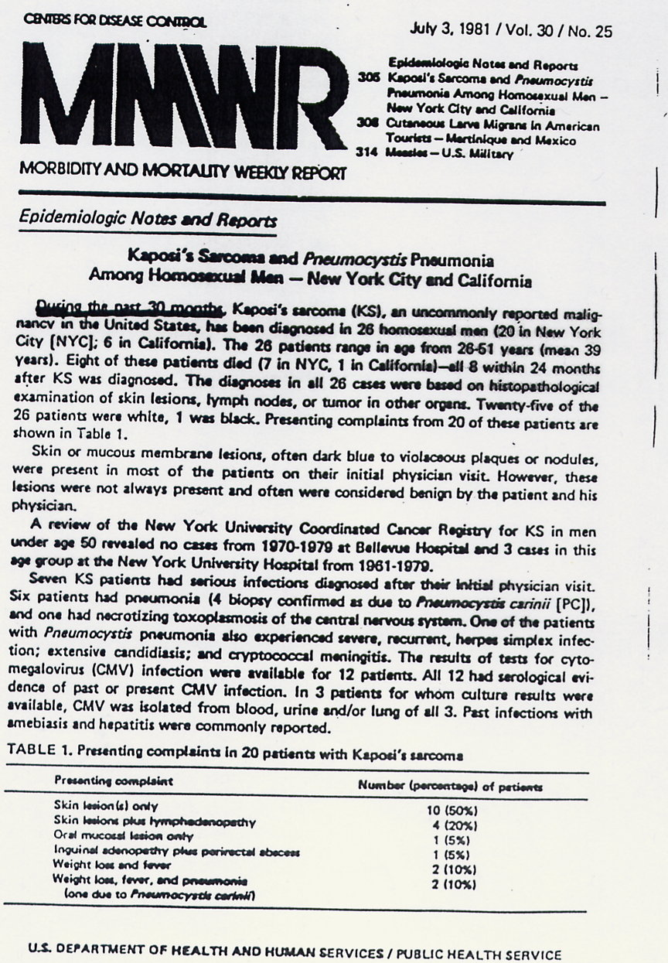

Slide 9
STUDI DESCRITTIVI: ESEMPIO (CASE SERIES)
QUANTO
26 casi di sarcoma di Kaposi
CHI
omosessuali
sesso: maschile
età: 26 - 51 (media 39 anni)
DOVE
New York City (20)
California (6)
QUANDO
26 casi gennaio 1979-giugno 1981 (30 mesi)
estrema rarità del sarcoma di Kaposi nel periodo 1960-1979 al di sotto dei 50 anni di età
polmonite da Pneumocystis carinii osservata soprattutto nei soggetti anziani sottoposti a chemioterapia tumorale
Kaposi’s sarcoma and Pneumocystis pneumonia among homosexual men. New York City and California. MMWR, 30:305; 1981

Slide 10
MISURE DI FREQUENZA DI MALATTIA Tipi di misure quantitative
FREQUENZA ASSOLUTA
la conta del numero delle persone che, in un gruppo, ha una articolare malattia o caratteristica
PROPORZIONE O FREQUENZA RELATIVA
il numeratore è un sottogruppo del denominatore; il possibile range di valori che può assumere va da 0 a 1 o da 0 al 100%
TASSO
ha il tempo come dimensione essenziale; è una velocità ed il possibile range di valori che può assumere va da 0 a infinito
RAPPORTO
è semplicemente la divisione di un numero per un altro; le categorie rappresentate dai due numeri possono essere non correlate fra loro (es.: indice di mascolinità, ossia il rapporto tra il numero dei maschi e quello delle femmine)

Slide 11
PREVALENZA
La proporzione tra i casi di malattia presenti ad un dato momento in una determinata popolazione e l’entità della popolazione a quel dato momento
Numero dei casi di malattia presenti nella popolazione in un dato momento
Prevalenza =
Numero di individui nella popolazione a quel dato momento

Slide 12
PREVALENZA
è una proporzione (valori tra 0 e 1; 0 e 100%)
è una stima della probabilità o rischio che, ad un dato momento, un individuo appartenente alla popolazione in studio sia malato
approssimativamente correlata al tasso di incidenza secondo la formula:
prevalenza = tasso di incidenza x d (d = durata della malattia)

Slide 13
INCIDENZA CUMULATIVA
La proporzione tra il numero di nuovi casi di malattia verificatasi in un determinato periodo di tempo e la popolazione all’inizio del periodo considerato;
la popolazione per la quale si calcola l’incidenza cumulativa deve essere costituita da soggetti che non hanno ancora contratto la malattia in questione
Numero di nuovi casi di malattia verificatasi durante un dato intervallo di tempo
Incidenza cumulativa =
Numero di individui nella popolazione all’inizio del periodo di tempo considerato

Slide 14
INCIDENZA CUMULATIVA
è una proporzione (valori tra 0 e 1; 0 e 100%)
è una stima della probabilità o rischio di contrarre la malattia in un dato periodo di tempo
esprime l’effetto cumulativo del tasso di incidenza incidenza cumulativa = tasso di incidenza x t; t = periodo di tempo considerato

Slide 15
TASSO DI INCIDENZA
Numero di nuovi eventi verificatisi in un determinato periodo di tempo in una data popolazione, diviso per il “tempo di osservazione” accumulatosi durante l’intervallo considerato
Numero di nuovi casi di malattia verificatasi durante un dato intervallo di tempo
Tasso di incidenza =
SUM persone - anni di osservazione

Slide 16
M
D
INDIVIDUI
D
M
P
P
M
M
0
5
10
TEMPO DI OSSERVAZIONE
M: Malato
D: Deceduto
P: Perso al follow-up
4
=
4/73 persone-anni di osservazione
(5.5 nuovi malati ogni 100 anni osservaz.)
7+ 9+ 5+ 6+ 8+ 10+ 10+ 4+6+ 8

Slide 17
Screening di massa
per il carcinoma della cervice uterina
5000 donne sottoposte al test
400 affette da neoplasia
600 donne colpite da ca della cervice nei successivi 5 anni
Prevalenza di malattia al momento dello screening?
Incidenza cumulativa a 5 anni?
Tasso di incidenza?

Slide 18
MORTALITÀ
La mortalità, intesa come mortalità grezza, viene calcolato nel seguente modo:
Numero di morti in un periodo specificato
---------------------------------------------------------- = ( x 10^{n})
Popolazione totale media durante quel periodo

Slide 19
Gabriele Galluccio 14 marzo 2020
In Italia, ma soprattutto in Lombardia che è l’epicentro dell’epidemia, il dato dei morti di coronavirus è impressionante. Solo nella Regione guidata da Attilio Fontana i decessi sono stati 966 a fronte di 11685 persone positive al test del Covid-19: ciò significa che il tasso di mortalità è pari all’8,2%. Una percentuale mostruosa che spaventa la popolazione, e forse è un bene perché non c’è niente di meglio della paura per convincersi a stare a casa e aspettare che la tempesta passi.
Però i numeri vanno inseriti nella giusta prospettiva: gli esperti sono tutti d’accordo nel circoscrivere il tasso di mortalità del coronavirus intorno all’1% ed al massimo al 3%. Com’è quindi possibile che in Lombardia la percentuale di decessi sia così alta? La risposta logica è che in realtà c’è un numero di positivi circa 10 volte maggiore a quello confermato attualmente. Ciò dipende dal fatto che i risultati dei tamponi non sono immediati e soprattutto che la maggioranza degli infetti è asintomatica e quindi non si sottopone al test.

Slide 20
Tasso di mortalità
N. morti su popolazione media
LETALITÀ
Morti per una determinata causa X sul numero di nuovi casi di malattia per la stessa causa, ovvero il numero di casi fatali rispetto al numero totale degli eventi morbosi
Esprime la gravità (pericolosità) della forma morbosa considerata
Di difficile calcolo per le malattie a lungo decorso, in quanto in genere esiste uno sfasamento tra l’anno di insorgenza della patologia e l’anno di morte

Slide 21
MORTALITÀ INFANTILE
La mortalità infantile viene calcolata nel seguente modo
Numero di decessi in un anno di bambini con meno di un anno di età
-------------------------------------------------- = ( x 10^{n})
Numero di bambini nati vivi nello stesso anno

Slide 22
Mortalità neonatale precoce
Morti fra 0 e 7 giorni, sul totale dei nati vivi
Mortalità neonatale
Morti fra 0 e 28 giorni, sul totale dei nati vivi
Mortalità infantile
Morti fra 0 e 1 anno (0 – 5 anni), sul totale dei nati vivi

